Slide 1
HỆ THỐNG
NHẬN DIỆN BIỂN SỐ XE
LẬP TRÌNH PYTHON
Download

Slide 2
NỘI DUNG
01
02
03
04
05
06
Giới thiệu Đề tài
Giới Thiệu về Dữ Liệu
Giới Thiệu về YOLO
Chi Tiết Các
Công Nghệ Sử Dụng
Xây Dựng Mô Hình
Đánh Giá Kết Luận

Slide 3
01
GIỚI THIỆU ĐỀ TÀI
Download

Slide 4
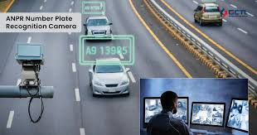
GIỚI THIỆU ĐỀ TÀI
Xuất phát từ nhu cầu thực tiễn về an ninh, giao thông đường bộ
Sự phát triển vượt bậc của các công nghệ trí tuệ nhân tạo (AI) và học sâu (deep learning) đã làm thay đổi mạnh mẽ cách thức quản lý giao thông, an ninh và vận hành các dịch vụ liên quan đến phương tiện giao thông

Slide 5
GIỚI THIỆU ĐỀ TÀI
Các bước chính trong Hệ thống nhận diện biển số xe:
Thu thập dữ liệu ảnh và Tiền xử lí dữ liệu
Phát hiện biển số
Cắt và hiệu chỉnh biển số
Nhận diện ký tự
Sử dụng YOLO để thực hiện Hệ Thống này

Slide 6
02
GIỚI THIỆU VỀ DỮ LIỆU
Download

Slide 7



Nguồn
Dữ liệu: Sử dụng hình ảnh từ Kaggle, Roboflow, gắn nhãn qua Label Studio.

Slide 8
643Ảnh
Trong đó tệp test 54 ảnh, valid 120 ảnh và train >900 tấm

Slide 9
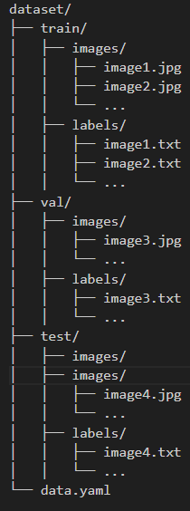
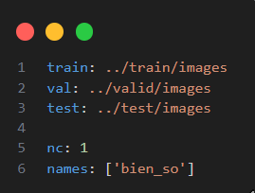
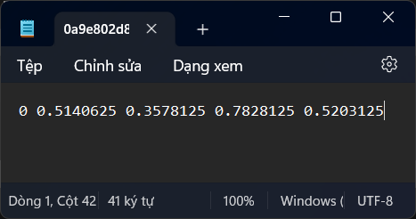
Cách Tổ Chức Dữ Liệu

Slide 10
03
GIỚI THIỆU YOLO
Download

Slide 11

YOLO (You Only Look Once)
Phát triển bởi Joseph Redmon và Ali Farhadi tại Đại học Washington. Ra mắt vào năm 2015, YOLO nhanh chóng trở nên phổ biến vì tốc độ và độ chính xác cao

Slide 12
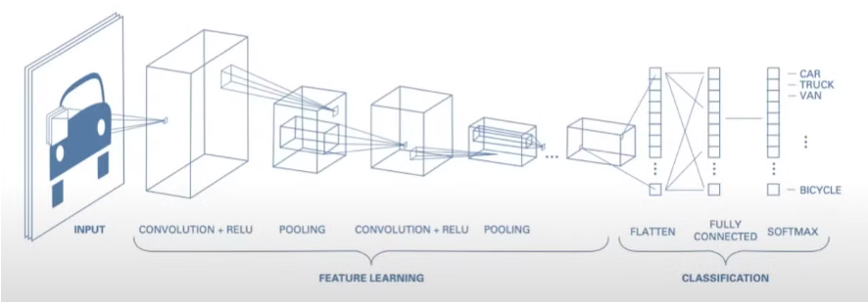

Slide 13
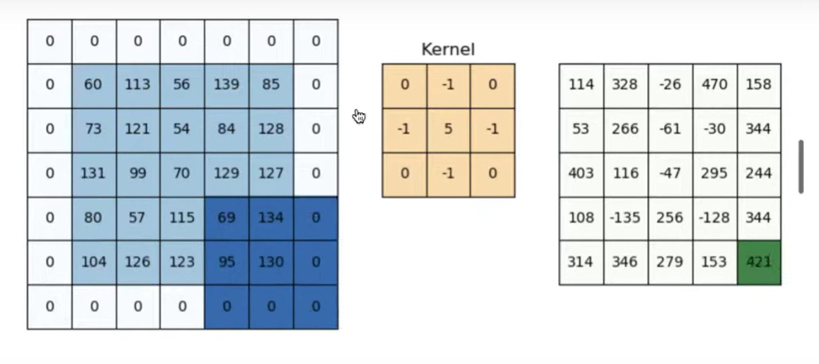
Nhắc Lại Kiến Thức
Phép tích chập
Phép tích chập là 1 phép toán thực hiện đối với 2 hàm số f và g, kết quả cho ra 1 hàm số thứ 3 bằng phép tương quan chéo.
Giúp chúng ta tìm ra các đặc trưng trong ảnh đầu vào

Slide 14
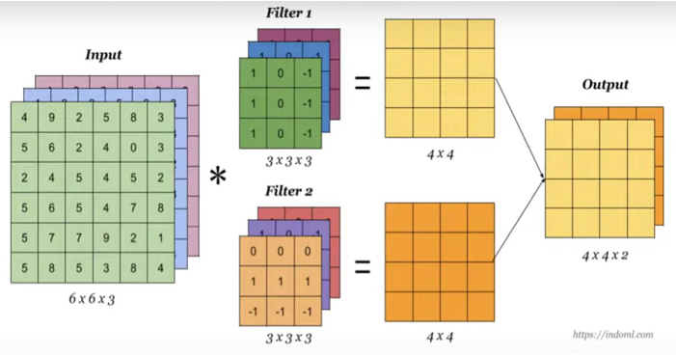
Các Lớp Mạng CNN
Lớp tích chập (Convolution Layer - conv)
Tầng tích chập (CONV) sử dụng các bộ lọc để thực hiện phép tích chập khi đưa chúng đi qua đầu vào 𝐼 theo các chiều của nó. Các siêu tham số của các bộ lọc này bao gồm kích thước bộ lọc 𝐹 và độ trượt (stride) 𝑆. Kết quả đầu ra 𝑂 được gọi là feature map hay activation map

Slide 15
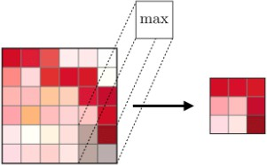
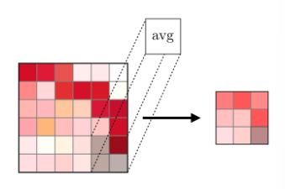
Các Lớp Mạng CNN
Lớp rút gọn (Pooling Layer - Pool)
Tầng pooling (POOL) là một phép downsampling, thường được sử dụng sau tầng tích chập, giúp tăng tính bất biến không gian. Cụ thể, max pooling và average pooling là những dạng pooling đặc biệt, mà tương ứng là trong đó giá

Slide 16
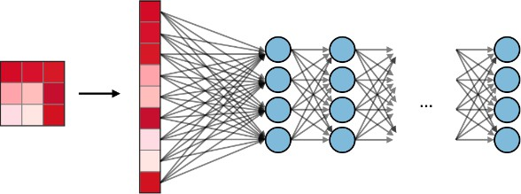
Các Lớp Mạng CNN
Lớp liên kết đầy đủ (Fully Connected Layer - FC)
Tầng Liên kết đầy đủ (FC) nhận đầu vào là các dữ liệu đã được làm phẳng, mà mỗi đầu vào đó được kết nối đến tất cả neuron. Trong mô hình mạng CNNs, các tầng kết nối đầy đủ thường được tìm thấy ở cuối mạng và được dùng để tối ưu hóa mục tiêu của mạng ví dụ như độ chính xác của lớp

Slide 17
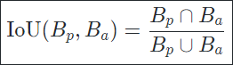
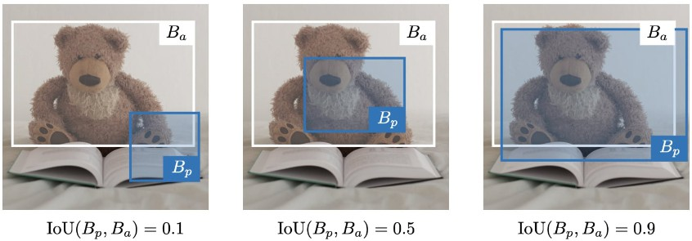
Intersection over Union (IOU)
Tỉ lệ vùng giao trên vùng hợp, còn được biết đến là IoU, là một hàm định lượng vị trí 𝐵𝑝 của hộp giới hạn dự đoán được định vị đúng như thế nào so với hộp giới hạn thực tế 𝐵𝑎.
Ta luôn có IoU ∈ [0,1]. Để thuận tiện, một hộp giới hạn 𝐵𝑝 được cho là khá tốt nếu IoU(𝐵𝑝,𝐵𝑎)⩾0.5.

Slide 18
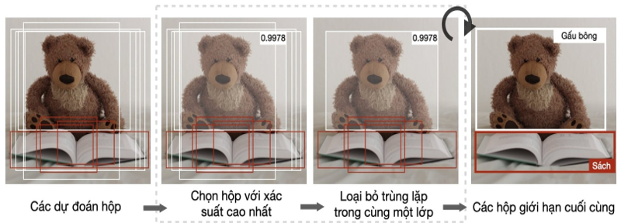
Non-max suppressiom
Kỹ thuật non-max suppression hướng tới việc loại bỏ những hộp giới hạn bị trùng chồng lên nhau của cùng một đối tượng bằng cách chọn chiếc hộp có tính đặc trưng nhất. Sau khi loại bỏ tất cả các hộp có xác suất dự đoán nhỏ hơn 0.6, những bước tiếp theo được lặp lại khi vẫn còn tồn tại những hộp khác.
Với một lớp cho trước
Bước 1: Chọn chiếc hộp có xác suất dự đoán lớn nhất.
Bước 2: Loại bỏ những hộp có IoU⩾0.5 với hộp đã chọn

Slide 19
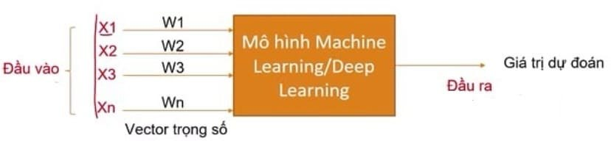
Hối quy hộp giới hạn (Bounding Box Regression)
Tại sao lại sử dụng Phương pháp hồi quy?
- Mạng CNN không thực sự học để phát triển đối tượng và thời gian thực thi chậm không phù hợp với ứng dụng real-time
- Sự chênh lệch giữa giá trị dự đoán và giá trị thực tế gọi là giá trị loss. Mục tiêu là giá trị của hàm loss là nhỏ nhất thì ta phải đi cập nhật giá trị của các vector trọng số.
- Phương pháp Hồi quy (regression) là cách cập nhật giá trị của vector trọng số để giá trị hàm loss nhỏ nhất và được sử dụng trong các bài toán mà giá trị dự đoán là liên tục
- Vì bounding box ở đây (x,y,w,h) là 4 giá trị liên tục nên sử dụng phương pháp hồi quy là hợp lj. Gọi là Hồi quy hộp giới hạn (Bounding box regression)

Slide 20
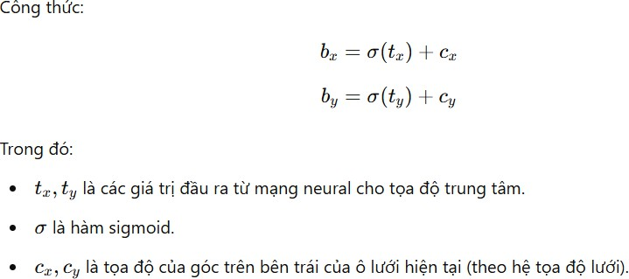
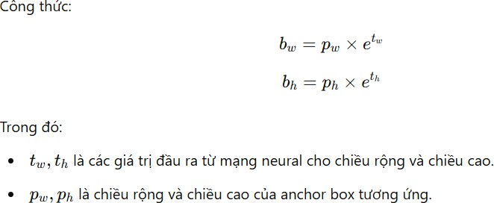
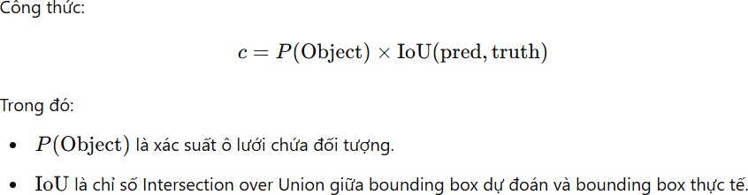
Hối quy hộp giới hạn (Bounding Box Regression)
Quy trình hồi quy Bouding Box
Dự đoán tọa độ trung tâm x và y
Dự đoán chiều rộng w và chiều cao h
Điểm tin cậy C

Slide 21
Hối quy hộp giới hạn (Bounding Box Regression)
Các bước thực hiện Hồi quy Bounding Box trong YOLO
Chuẩn bị dữ liệu và Anchor Boxes
Dự đoán Bounding Box Parameters
Chuyển đổi các thông số dự đoán
Tính điểm tin cậy (Confidence Score)
Lựa chọn bounding boxes cuối cùng

Slide 22
Đi Sâu VàoThuật Toán YOLO
Cách thức hoạt động của YOLO:
Input (Đầu vào): Hình ảnh đầu vào cần được chuẩn hóa về kích thước cố định (ví dụ: 416x416 hoặc 608x608 pixels) trước khi đưa vào mạng YOLO. Việc này giúp mạng có thể xử lý các hình ảnh có kích thước khác nhau một cách nhất quán
Dự đoán chiều rộng w và chiều cao h
Điểm tin cậy C

Slide 23
Cách thức hoạt động của YOLO
Input (Đầu vào)
Feature Extraction (Trích xuất đặc trưng):
Grid Formation
(Tạo lưới):
Hình ảnh đầu vào cần được chuẩn hóa về kích thước cố định trước khi đưa vào mạng YOLO. Việc này giúp xử lý các hình ảnh có kích thước khác nhau một cách nhất quán
YOLO sử dụng một chuỗi các lớp convolutional để trích xuất đặc trưng từ hình ảnh.
Hình ảnh sau khi được trích xuất đặc trưng sẽ được chia thành một lưới các ô vuông. Mỗi ô trong lưới sẽ chịu trách nhiệm phát hiện đối tượng trong phạm vi của nó
Bounding Box Prediction (Dự đoán hộp giới hạn):
Class Prediction
(Dự đoán lớp):
Non-Max Suppression
Mỗi ô trong lưới sẽ dự đoán một hoặc nhiều hộp giới hạn (tùy thuộc vào số lượng anchor boxes được sử dụng)
Mỗi ô trong lưới cũng dự đoán xác suất đối tượng thuộc vào các lớp khác nhau. YOLO sử dụng hàm softmax để tính toán xác suất này
Do một đối tượng có thể nằm trong nhiều ô lưới khác nhau, hoặc một ô có thể dự đoán nhiều hộp giới hạn cho cùng một đối tượng, YOLO sử dụng kỹ thuật Non-Max Suppression) để loại bỏ các hộp trùng lặp

Slide 24
Đầu Ra (Output)
Bounding Boxes (Các hộp giới hạn):
-Đầu ra của YOLO là danh sách các hộp giới hạn được dự đoán, mỗi hộp chứa tọa độ trung tâm, chiều rộng, chiều cao, và điểm tin cậy. Từ các hộp này, ta có thể xác định vị trí chính xác của các đối tượng trong hình ảnh.
Class Labels (Nhãn lớp):
Mỗi hộp giới hạn được gán với một nhãn lớp, đại diện cho loại đối tượng mà hộp đó chứa. Đây là kết quả từ quá trình dự đoán xác suất lớp đã đề cập ở trên.
Confidence Scores (Điểm tin cậy):
Mỗi nhãn lớp và hộp giới hạn đi kèm với một điểm tin cậy, cho biết mức độ tin cậy của mô hình đối với dự đoán này. Điểm tin cậy cao có nghĩa là mô hình chắc chắn rằng hộp giới hạn chứa đối tượng và nhãn lớp dự đoán là chính xác.

Slide 25
04
CHI TIẾT CÔNG NGHỆ SỬ DỤNG
Download

Slide 26
Lý Do Sử Dụng YOLOv10
Đối với YOLOv10:
Độ chính xác cao và nhận dạng chi tiết nhỏ: tích hợp các kỹ thuật trích xuất đặc trưng tiên tiến nhờ vào cấu trúc mạng và thuật toán xử lý
Khả năng xử lý theo thời gian thực: YOLO từ trước tới nay là một trong những thuật toán nổi tiếng về tốc độ xử lý . Với các tối ưu hóa mới, YOLOv10 có thể duy trì hoặc thậm chí cải thiện tốc độ mạnh mẽ cho phép nhận diện biển số xe với tốc độ cao, có thể tích hợp vào các camera giám sát.
Khả năng chống chịu với điều kiện thực tế: các điều kiện như ánh sáng yếu, mờ hoặc biến đổi nhỏ trong hình ảnh, YOLOv10 cung cấp hiệu suất ổn định với môi trường khác nhau nhờ vào mạng học sâu .
Dễ dàng tích hợp và triển khai: YOLOv10 đã tối ưu hóa mô hình và giảm độ phức tạp phù hợp cho việc tích hợp vào các hệ thống thiết bị, nhúng,...

Slide 27
Lý Do Sử Dụng OPEN-CV
Đơn giản và nhanh chóng: OpenCV cung cấp các hàm cắt ảnh rất dễ sử dụng và nhanh.
Tính tương thích cao: OpenCV đọc ảnh và là đầu vào cho EasyORC.
Hiệu suất tốt: Được tối ưu hóa tốt cho cả CPU và GPU, OpenCV giúp xử lý ảnh nhanh chóng, rất phù hợp với các hệ thống yêu cầu tốc độ.
OpenCV kết hợp với EasyOCR hoặc các kỹ thuật nhận dạng ký tự quang học (OCR) để phát hiện và nhận diện biển số xe

Slide 28
Lý Do Sử Dụng EASY-OCR
Chính xác và nhanh chóng: EasyOCR sử dụng mô hình học sâu, cho độ chính xác cao trong nhận dạng ký tự, đặc biệt là các ký tự từ hình ảnh có độ phân giải thấp hoặc bị mờ.
Hỗ trợ đa ngôn ngữ: Thư viện này hỗ trợ nhận diện nhiều loại ngôn ngữ khác nhau, trong đó có cả tiếng Anh và tiếng Việt, phù hợp cho các biển số xe quốc tế.
Dễ tích hợp
EasyOCR có thể tích hợp với các thư viện như OpenCV để tạo ra các giải pháp toàn diện trong xử lý hình ảnh.

Slide 29
05
TRIỂN KHAI MÔ HÌNH

Slide 30
THU THẬP VÀ CHUẨN BỊ DỮ LIỆU
Dữ liệu: Sử dụng hình ảnh từ Kaggle, Roboflow, gắn nhãn qua Label Studio.
Dữ kiệu được thu thập tại

Slide 31
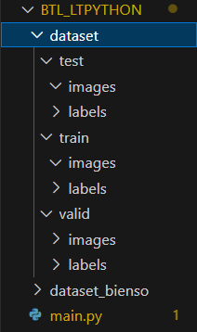
Chia Dữ liệu
Chia dữ liệu thành các tập train, test, val.
- Với tệp test gồm 54 ảnh và labels tương ứng.
- Tệp train hơn 900 ảnh và labels tương ứng.
- Cuối cùng tệp valid gồm 120 ảnh và labels tương ứng

Slide 32
Làm sạch và mở rộng dữ liệu (nếu cần)
Làm sạch (nếu cần)
Dữ liệu của chúng ta được tìm từ các nguồn uy tín như Roboflow Universe: Open Source Computer Vision Community, Find Open Datasets and Machine Learning Projects | Kaggle nên dữ liệu gần như là đã sạch và sắc nét. Đã kiểm tra data và thấy rất ít các nhiễu hay bị mờ. Data có các ảnh bị nhiễm muỗi tiêu (các chấm đốm nhỏ màu trắng đen) đấy là do tự tạo để tránh trường hợp mô hình bị underfit.
Mở rộng dữ liệu (nếu cần)
Mô hình xây dựng chưa có độ chính xác cao trong tập dữ liệu huấn luyện cũng như tổng quát hóa với tổng thể dữ liệu. Khi hiện tượng Underfitting xảy ra, mô hình đó sẽ không phải là tốt với bất kì bộ dữ liệu nào trong vấn đề đang nhắc tới. Thì chúng ta phải mở rộng mô hình train lại từ đầu.

Slide 33
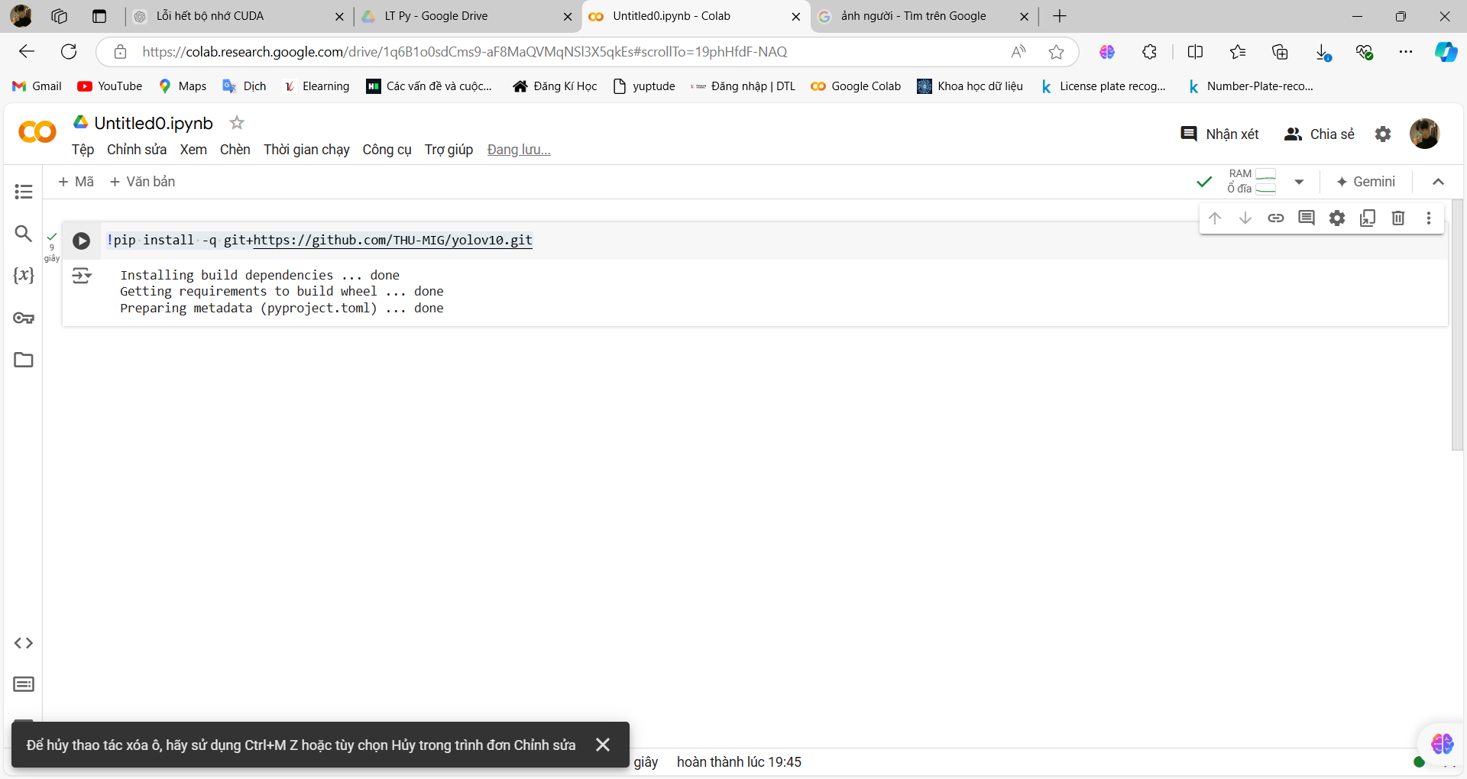
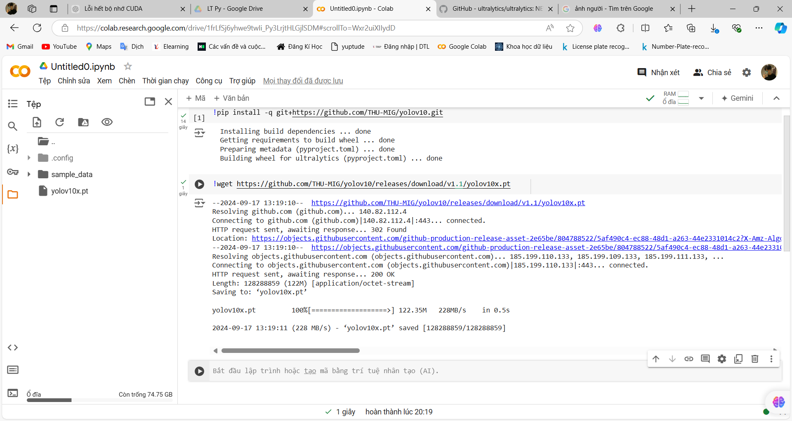
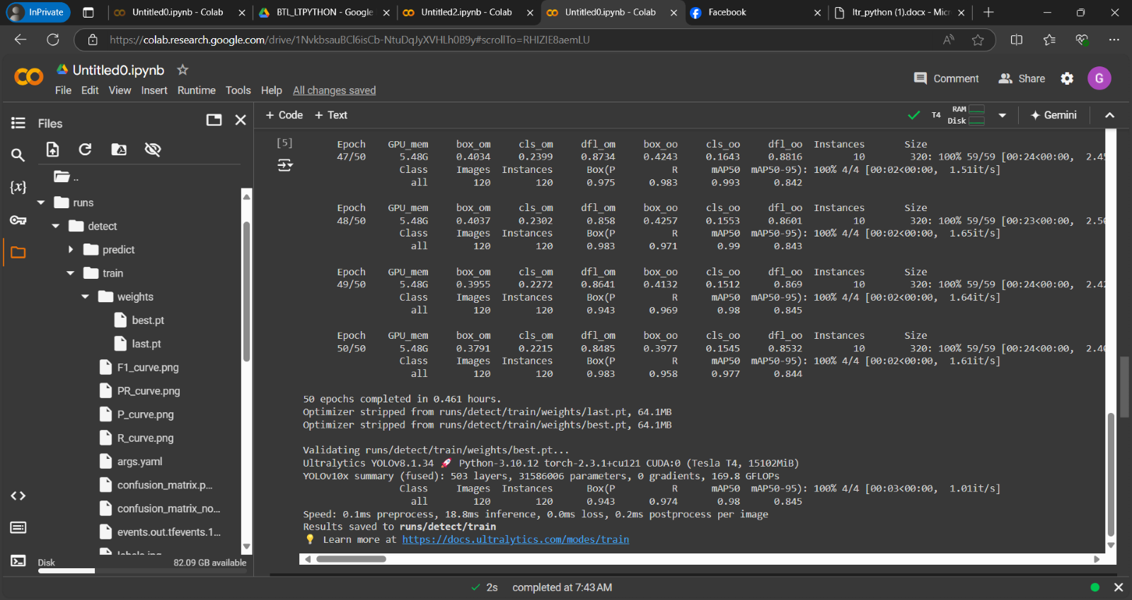
Xây Dựng Mô Hình
Sử dụng Google Colab để huấn luyện mô hình YOLOv10x.

Slide 34
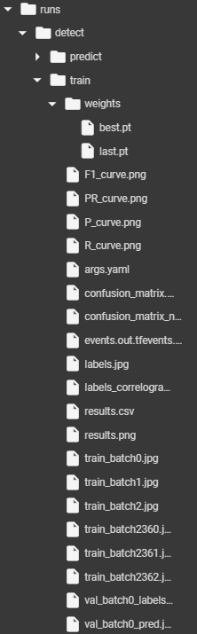
Xây Dựng Mô Hình
Sau khi train mô hình thì mô hình được xuất ra bao gồm những thành phần như hình bên ta chỉ việc lưu lại các file cần thiết

Slide 35
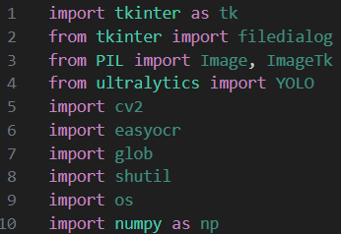
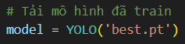
Xây Dựng Giao Diện Bằng Tkinter
Tải các thư viện sử dụng và tải mô hình sau khi train xong

Slide 36
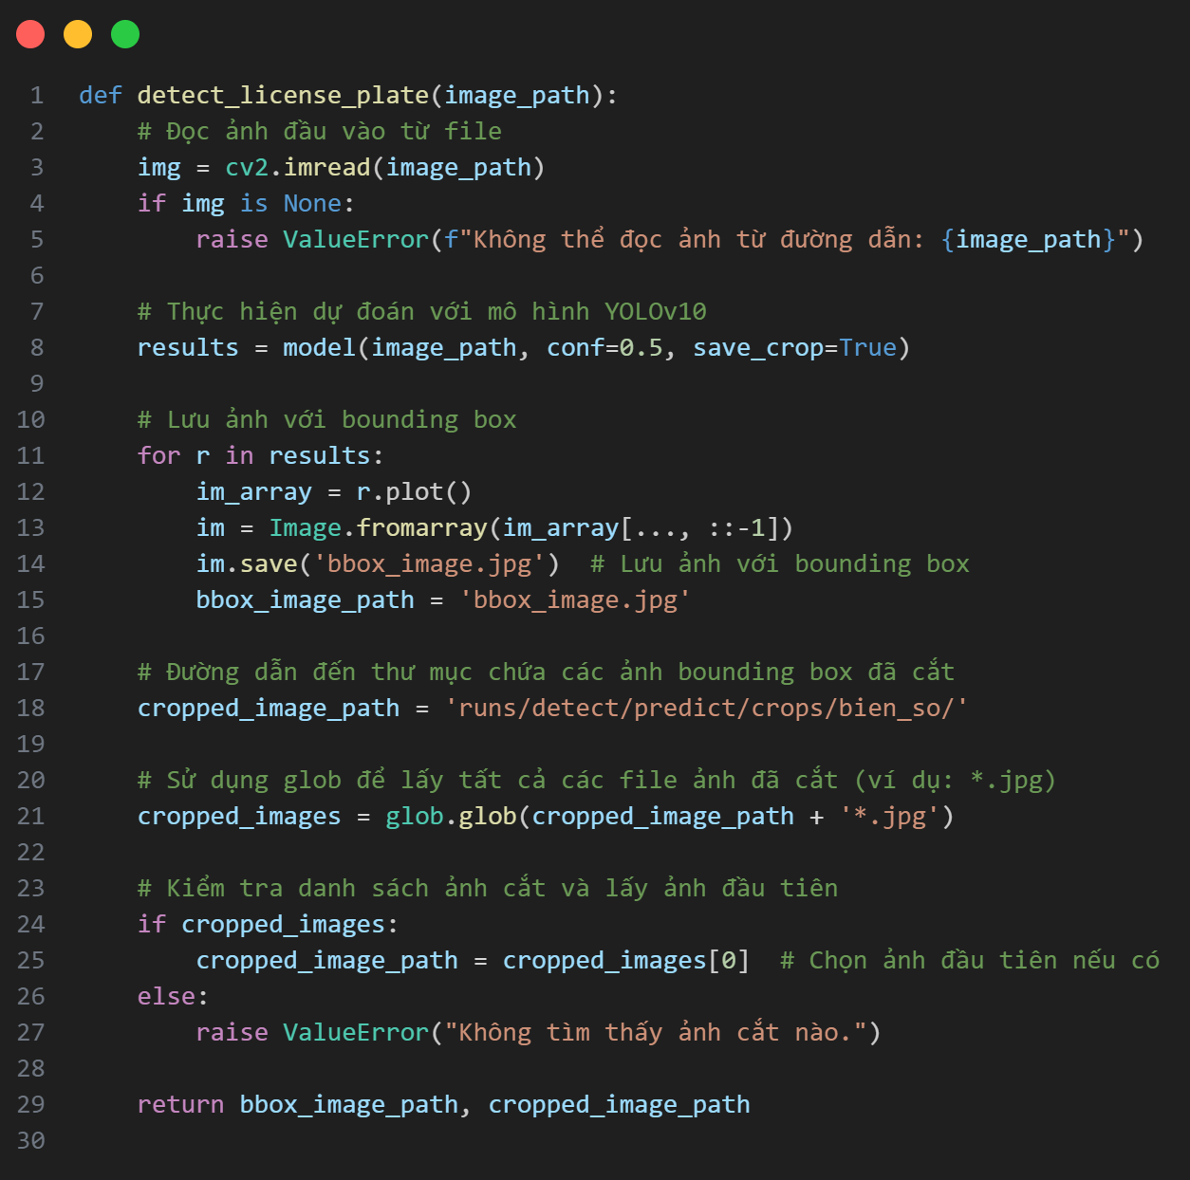
Hàm detect_license_plate
Chúng ta cần 1 hàm để lấy ảnh crop sau khi train model ra để tiến hành detect kí tự trong ảnh đó ra. Chúng ta xây dựng hàm này để phục vụ điều đó.

Slide 37
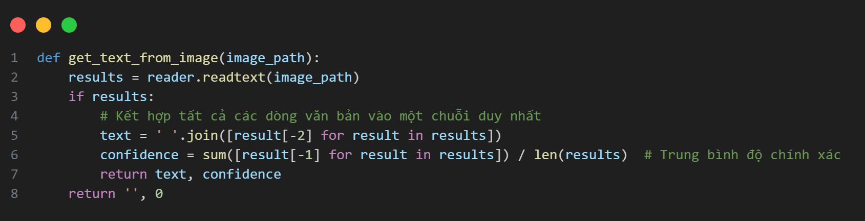
Hàm get_text_from_images
Chúng ta sẽ dùng thư viện ‘easyocr’ để thực hiện detect lấy các kí tự trên ảnh. Chúng ta nạp thư viện với ngôn ngữ tiếng anh vào biến reader. Sau đó tiến hành đọc ảnh. Trường hợp biển số xe có 2 dòng thì ra tiến hành kết hợp các dòng văn bản thành 1 chuỗi duy nhất. Tiến hành tính độ chính xác của hình ảnh và kí tự xuất ra.

Slide 38
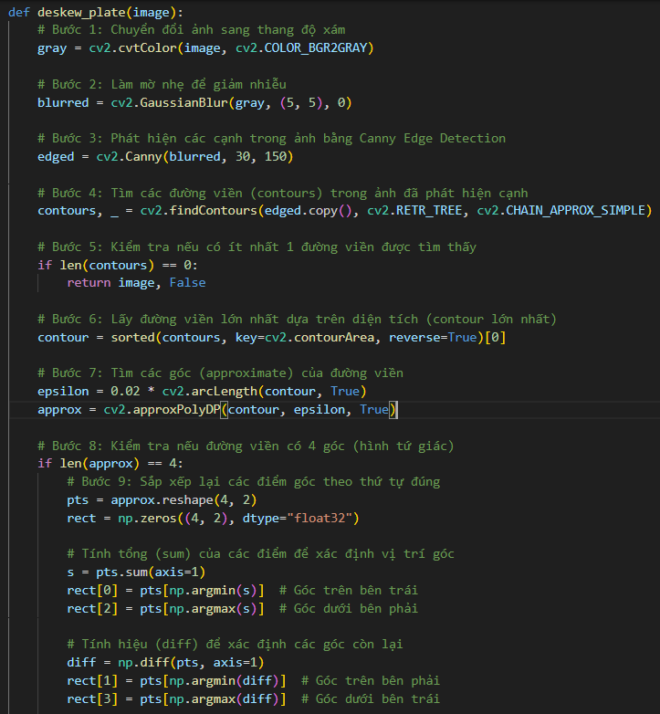
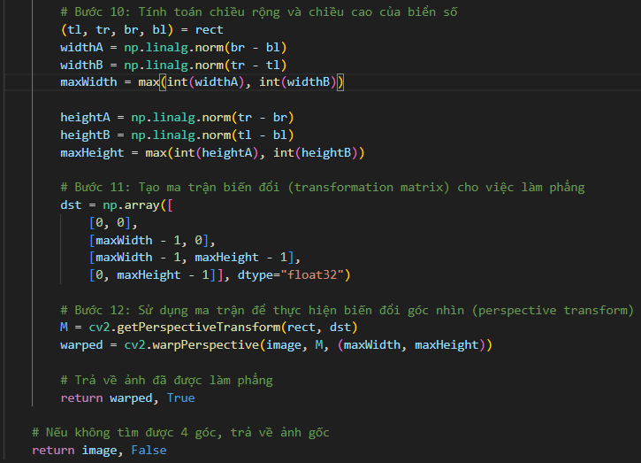
Hàm deskew_plate
Chúng ta có ảnh crop nhưng có 1 vài lí do thì ảnh đấy nó bị xiên vẹo không được thẳng sẽ khó cho việc nhận diện sau này. Vì vậy chúng ta sẽ viết thêm hàm ‘deskew_plate’ để thực hiện làm phẳng ảnh. Việc làm phẳng ảnh sẽ có 11 bước như đoạn code sau

Slide 39
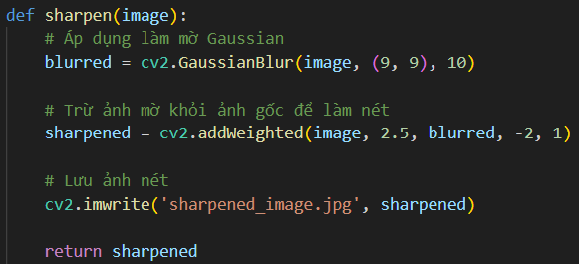
Hàm sharpened
Để cho việc detect ảnh được chính xác hơn thì chúng ta viết hàm ‘sharpened’ để tiến hành làm nét ảnh. Tại vì lúc cắt ảnh không phải lúc nào ảnh cũng được nét nên ta thực hiện làm nét bằng cách sử dụng ‘GausianBlur’ để áp dụng làm mờ. Sau đó trừ những điểm mờ ra khỏi ảnh gốc để làm nét bằng hàm ‘addWeighted’ tất cả ở trong thư viện CV2.

Slide 40
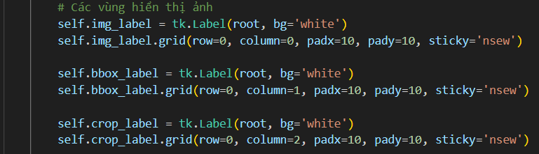
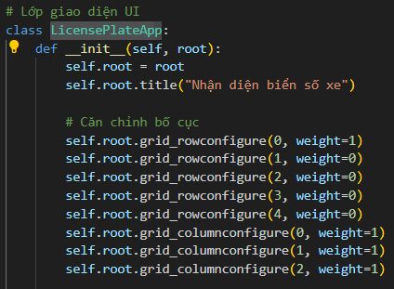
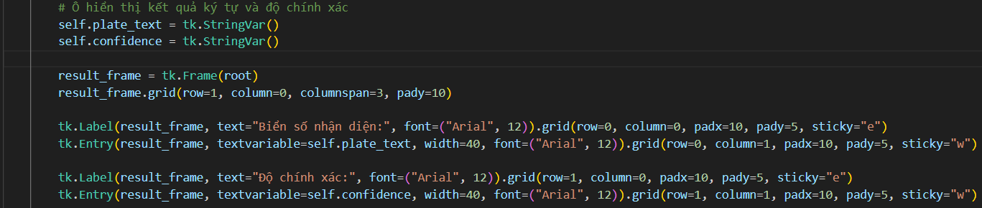
Lớp LicensePlateAp

Slide 41
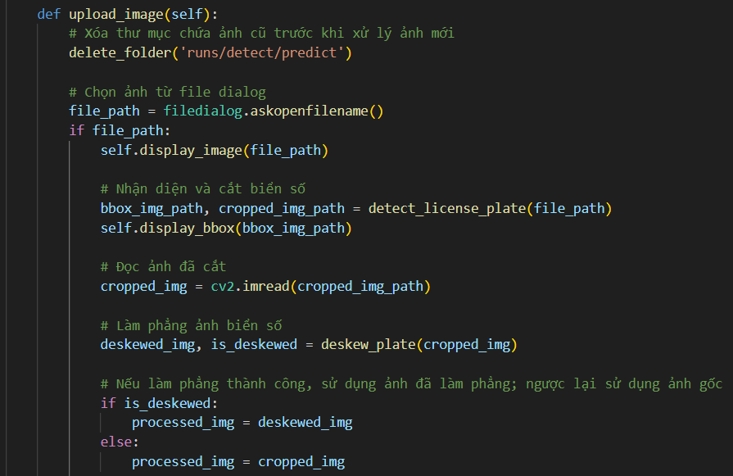
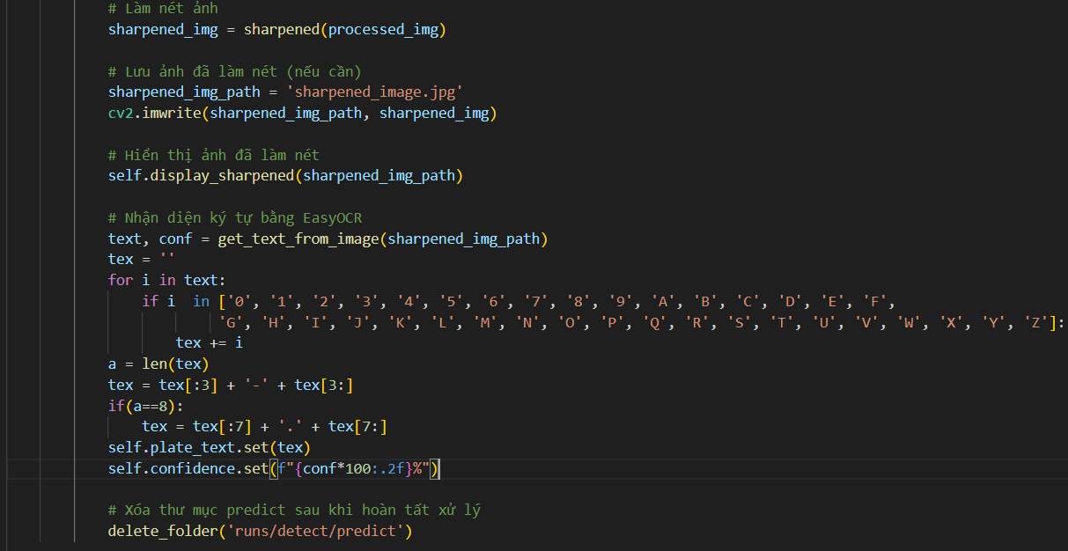
Hàm update image

Slide 42
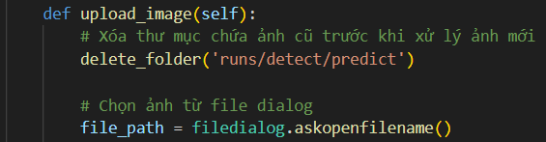
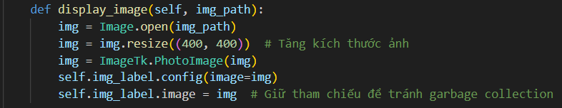
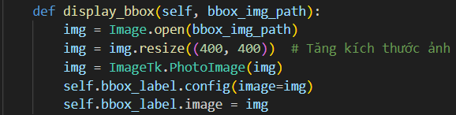
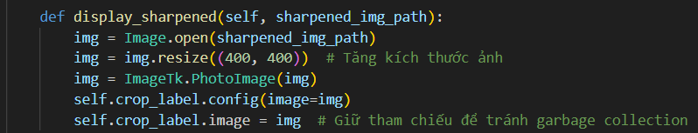
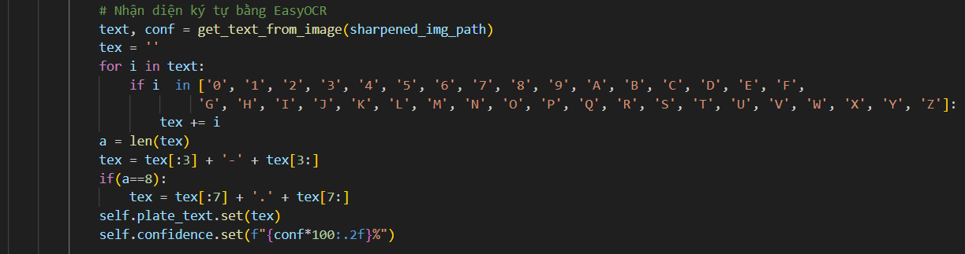
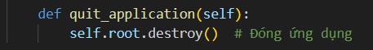
Hàm update image

Slide 43
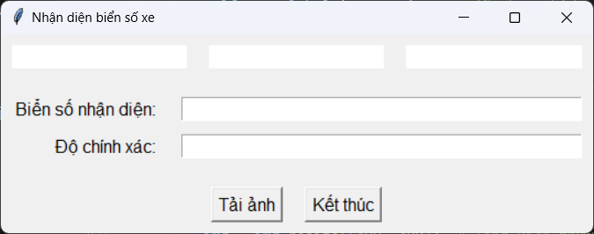
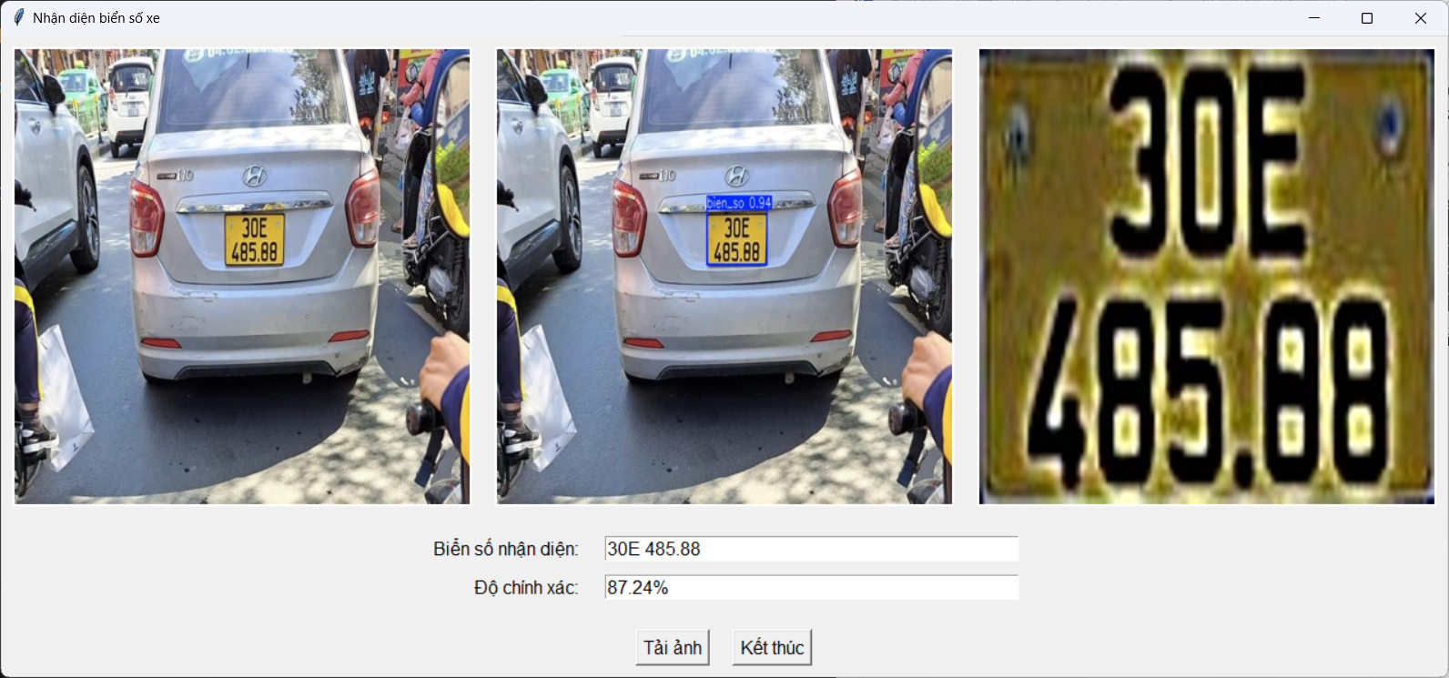
Chạy chương trình và giao diện
hoàn thiện

Slide 44
06
ĐÁNH GIÁ KẾT LUẬN VÀ PHÁT TRIỂN
Download

Slide 45
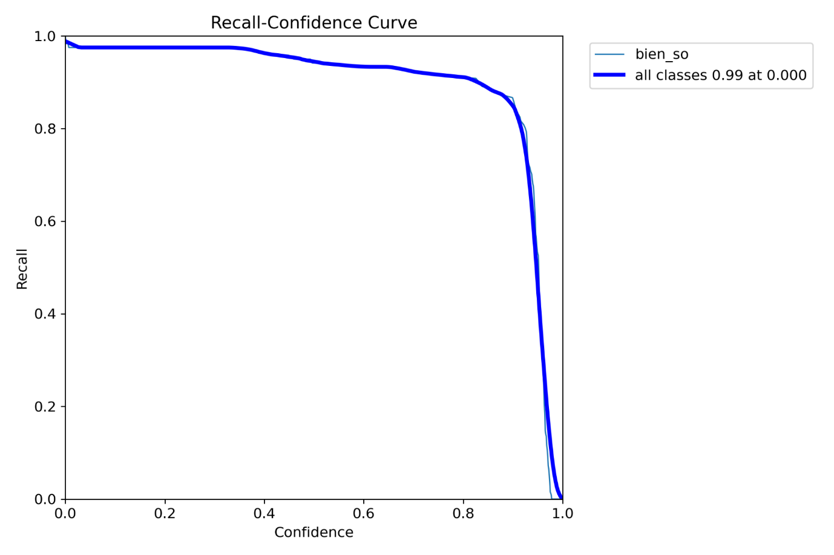
Đường cong Recall-Confidence
Trong biểu đồ Recall-Confidence, đường cong thể hiện mối quan hệ giữa độ tin cậy của mô hình (Confidence) và khả năng phát hiện đúng các biển số (Recall). Kết quả từ mô hình cho thấy Recall duy trì ở mức cao (>0.90) khi Confidence nằm trong khoảng 0.2 đến 0.8, tức là mô hình hoạt động ổn định trong khoảng này. Tuy nhiên, khi Confidence tăng lên gần mức 1.0, Recall giảm mạnh, có thể do mô hình chỉ nhận diện các biển số với độ tin cậy cực cao nhưng bỏ qua một số trường hợp khó nhận diện. hệ thống.

Slide 46
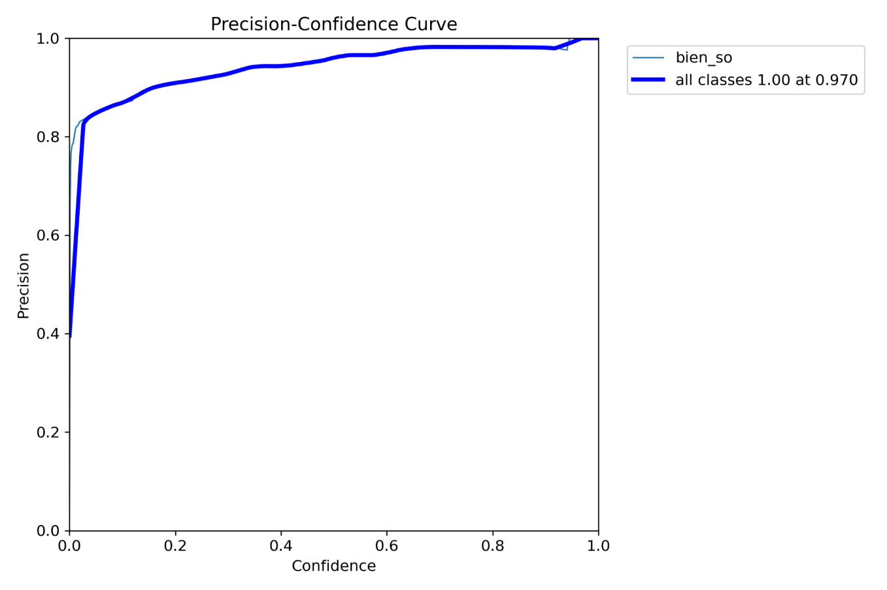
Đường cong Precision-Confidence
Tương tự, đồ thị Precision-Confidence cho ta thấy mối quan hệ giữa độ chính xác (Precision) và Confidence. Precision ban đầu ở mức thấp khi Confidence thấp, nhưng tăng mạnh lên >0.95 khi Confidence đạt mức 0.8 đến 1.0. Điều này phản ánh rằng mô hình rất chính xác khi đánh giá các biển số xe có độ tin cậy cao, mặc dù điều này có thể dẫn đến việc bỏ sót một số trường hợp có độ tin cậy thấp

Slide 47
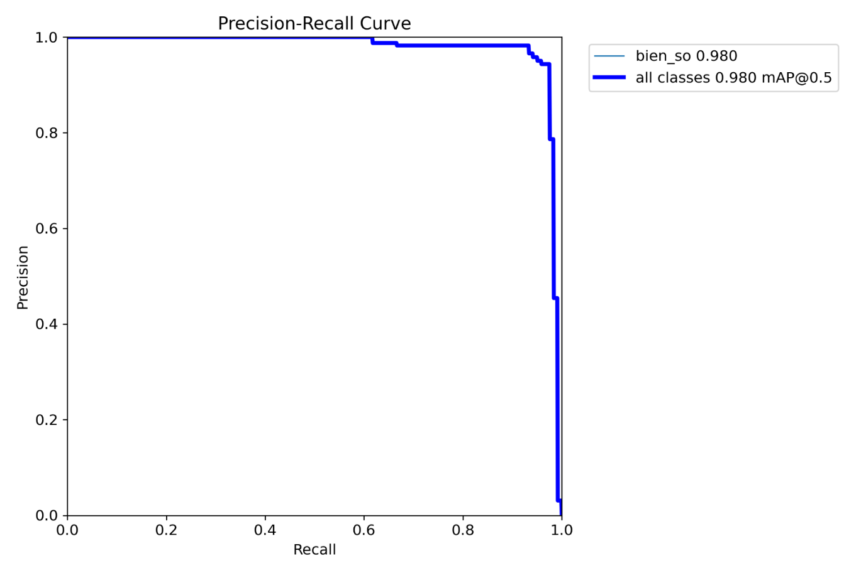
Đường cong Precision-Recall
Đường cong Precision-Recall cho thấy một kết quả rất tích cực, khi Precision duy trì gần mức 1.0 với Recall cũng ở mức cao. mAP (Mean Average Precision) được báo cáo là 0.980, cho thấy khả năng mô hình duy trì độ chính xác cao trên toàn bộ dữ liệu kiểm tra. Điều này chứng tỏ rằng mô hình đạt được sự cân bằng giữa Precision và Recall, một tiêu chí quan trọng khi triển khai thực tế.

Slide 48
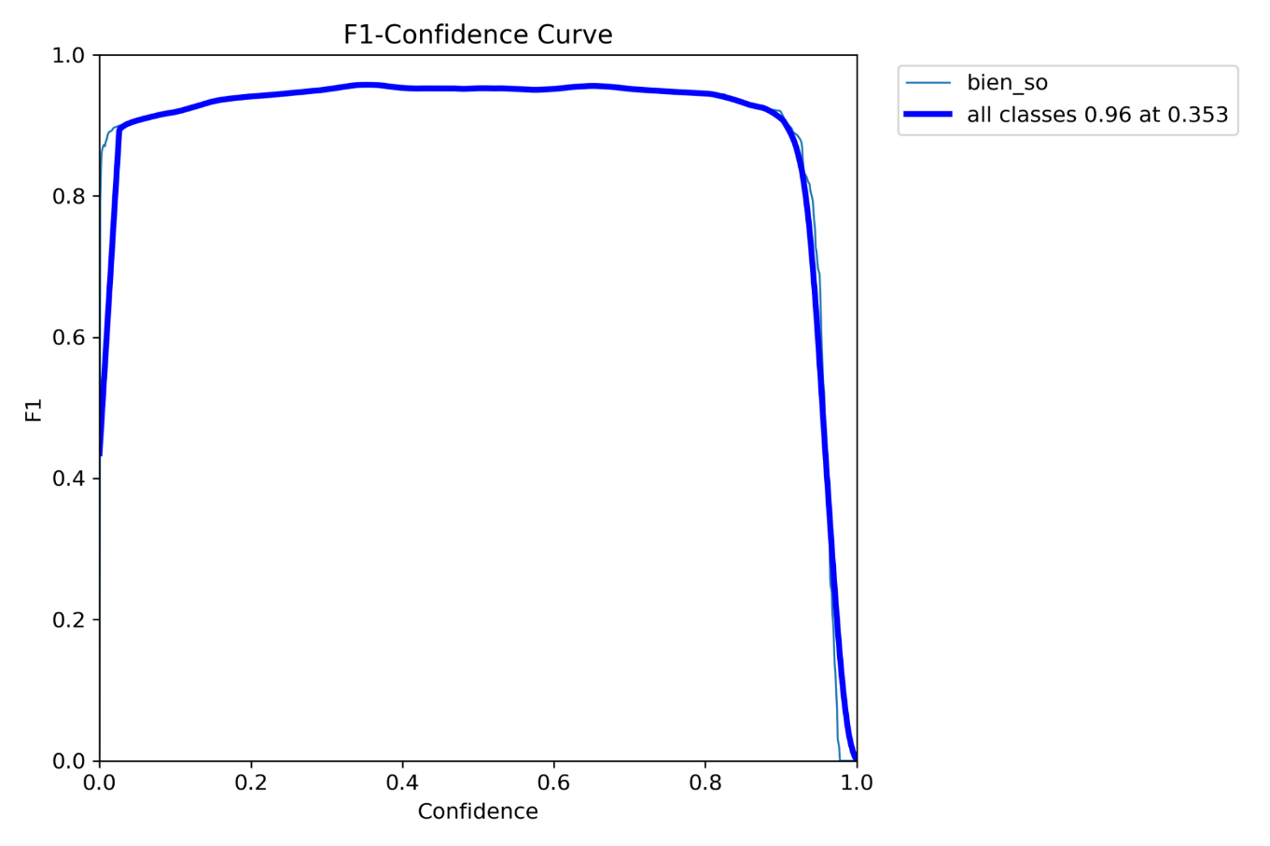
Đường cong F1-Confidence
Chỉ số F1-Score kết hợp giữa Precision và Recall, giúp đánh giá hiệu quả tổng thể của mô hình. Đường cong F1-Confidence cho thấy mô hình đạt F1-Score cao (>0.90) khi Confidence nằm trong khoảng 0.2 đến 0.8. Tuy nhiên, khi Confidence tiếp tục tăng, F1-Score giảm nhẹ, chỉ đạt 0.96 tại ngưỡng Confidence = 0.353. Điều này cho thấy mô hình có hiệu suất tốt ở những giá trị Confidence trung bình, và giảm khi đẩy Confidence lên quá cao.

Slide 49
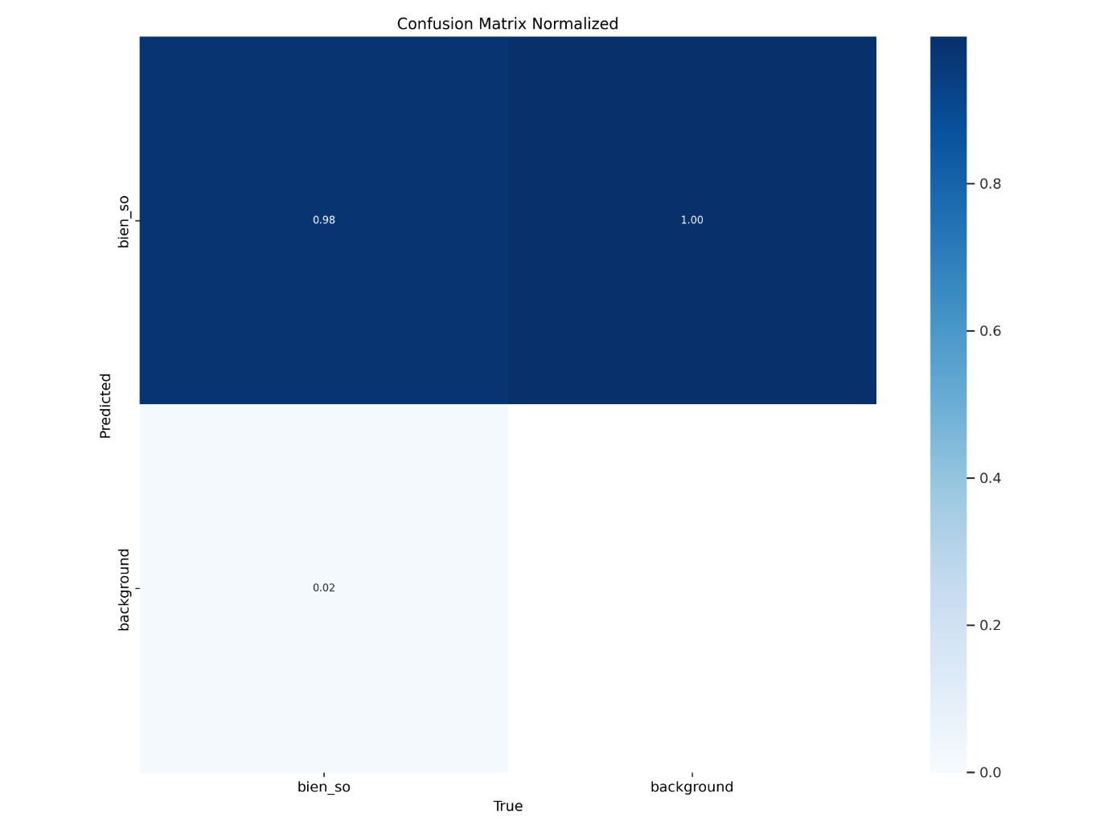
Biểu đồ Confusion Matrix Normalized
Trong ma trận đã chuẩn hóa này, mỗi ô hiển thị tỷ lệ (từ 0 đến 1) của các dự đoán đúng và sai trên tổng số mẫu trong tập kiểm tra.
Dòng đầu tiên (bien_so):
Ô đầu tiên là 0.98, nghĩa là có 98% các trường hợp mà mô hình dự đoán đúng lớp "bien_so".
Ô thứ hai là 0.02, nghĩa là có 2% trường hợp biển số bị nhận diện nhầm thành "background".
Dòng thứ hai (background):
Ô đầu tiên là 0.00, nghĩa là không có trường hợp nào trong lớp "background" được dự đoán nhầm là biển số.
Ô thứ hai là 1.00, nghĩa là 100% các trường hợp thuộc lớp "background" được nhận diện chính xác.
Tóm tắt: Mô hình của bạn có độ chính xác rất cao trong việc nhận diện nền, nhưng có khoảng 2% trường hợp mà biển số bị dự đoán nhầm thành nền.

Slide 50
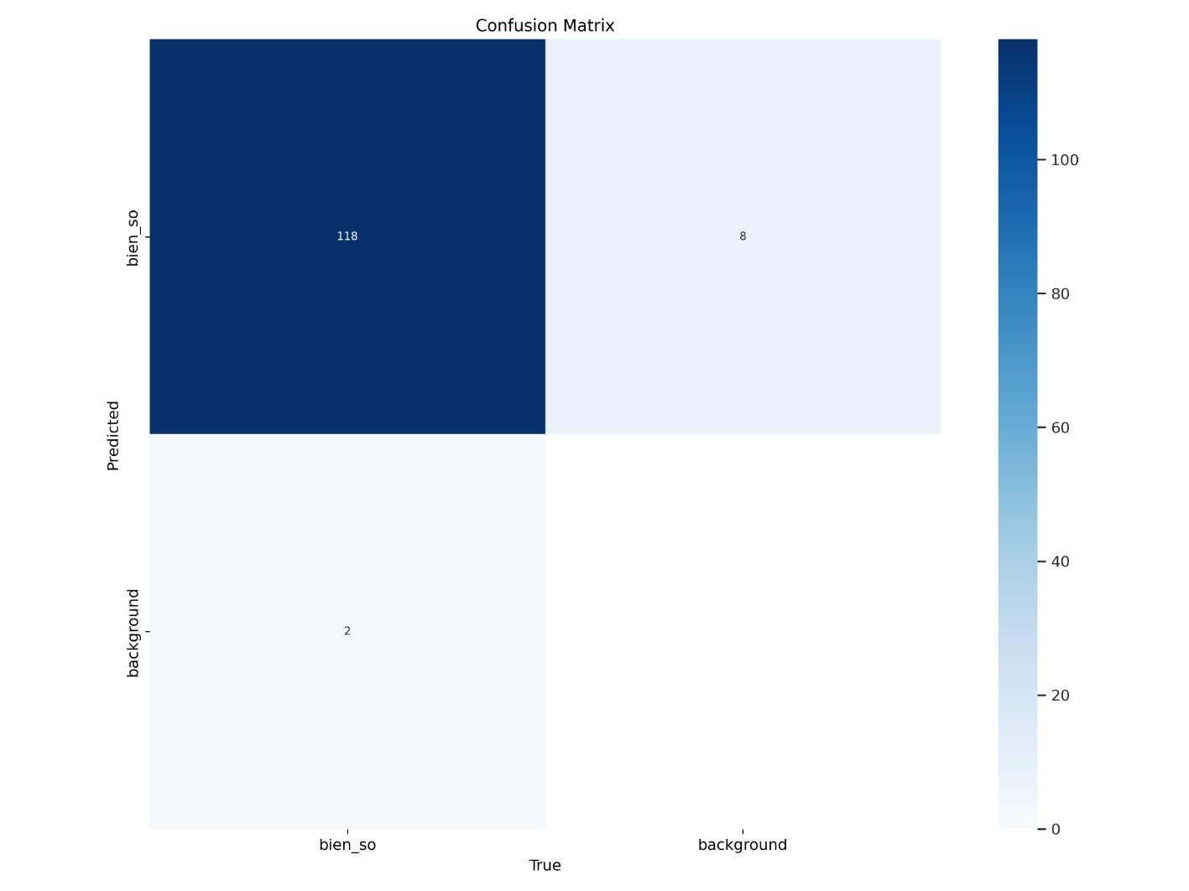
Biểu đồ Confusion Matrix Thô
Biểu đồ này thể hiện số lượng thực tế của các dự đoán đúng và sai thay vì tỷ lệ.
Dòng đầu tiên (bien_so):
Ô đầu tiên là 118, nghĩa là mô hình dự đoán chính xác 118 lần cho biển số.
Ô thứ hai là 8, nghĩa là mô hình đã dự đoán sai biển số thành nền 8 lần.
Dòng thứ hai (background):
Ô đầu tiên là 2, nghĩa là có 2 trường hợp mà mô hình đã dự đoán nhầm nền thành biển số.
Ô thứ hai là 100, nghĩa là mô hình dự đoán đúng lớp nền 100 lần.
Tóm tắt: Mô hình của bạn tổng cộng có 126 trường hợp biển số thực tế (118 + 8) và 102 trường hợp nền thực tế (2 + 100). Tỷ lệ dự đoán đúng cho biển số là khá cao (118/126), nhưng có 8 trường hợp dự đoán sai. Đối với nền, chỉ có 2 trường hợp dự đoán nhầm.

Slide 51
Kết Luận
Dựa trên các kết quả từ quá trình huấn luyện và đánh giá mô hình nhận diện biển số xe, có thể rút ra một số kết luận chính:
Hiệu suất cao: Mô hình thể hiện sự vượt trội với độ chính xác và độ phủ cao, đặc biệt là trong các trường hợp dự đoán với độ tin cậy trung bình đến cao.
Cân bằng giữa Precision và Recall: Mô hình đã duy trì sự cân bằng tốt giữa Precision và Recall, điều này rất quan trọng cho việc triển khai hệ thống nhận diện trong thực tế. Tuy nhiên, khi ngưỡng độ tin cậy được đẩy lên quá cao, hệ thống bắt đầu bỏ qua các biển số khó nhận diện, làm giảm độ phủ.
Điều chỉnh ngưỡng Confidence: Để cải thiện hiệu quả tổng thể, cần điều chỉnh ngưỡng Confidence để đạt được sự cân bằng giữa độ chính xác và độ phủ. Điều này có thể được thực hiện bằng cách sử dụng các phương pháp tinh chỉnh siêu tham số hoặc áp dụng kỹ thuật học sâu tiên tiến hơn để tự động điều chỉnh ngưỡng dựa trên dữ liệu đầu vào.
Tối ưu hóa Recall cho biển số khó nhận diện: Hiện tại, Recall giảm khi Confidence tăng, điều này cho thấy mô hình có thể bỏ qua các biển số khó nhận diện. Để cải thiện, có thể sử dụng kỹ thuật data augmentation hoặc huấn luyện lại mô hình với các mẫu dữ liệu khó hơn, đảm bảo rằng hệ thống không bỏ sót các trường hợp có độ tin cậy thấp.
Phát triển mô hình theo thời gian thực: Một hệ thống nhận diện biển số xe hiệu quả cần đáp ứng yêu cầu thời gian thực. Do đó, trong các nghiên cứu tiếp theo, cần tập trung vào việc giảm thời gian xử lý của mô hình mà vẫn giữ được hiệu suất cao.

Slide 52
Hướng Phát Triển
Trong tương lai, việc phát triển hệ thống ANPR có thể hướng đến các mục tiêu sau:
Tăng cường khả năng nhận diện với môi trường phức tạp: Nâng cao hiệu suất mô hình trong các điều kiện ánh sáng yếu, biển số bị mờ hoặc góc chụp không thuận lợi.
Áp dụng công nghệ học sâu tiên tiến hơn: Áp dụng các kiến trúc mô hình mới như Transformers hoặc YOLOv8, giúp nâng cao khả năng tổng quát hóa và tăng cường độ chính xác của hệ thống.
Triển khai hệ thống trên nền tảng di động: Việc phát triển các ứng dụng di động có thể giúp mở rộng ứng dụng của ANPR vào thực tế, đặc biệt trong giám sát giao thông, kiểm soát phương tiện ra vào tại các khu vực an ninh.
Kết quả của quá trình huấn luyện mô hình nhận diện biển số xe đã thể hiện tiềm năng lớn. Với những điều chỉnh thích hợp và hướng phát triển phù hợp, hệ thống sẽ càng trở nên hiệu quả và đáng tin cậy hơn trong các ứng dụng thực tiễn.

Slide 53
Cảm ơn mọi người đã chú ý lắng nghe!

